Slide 1
Chapter 01
Backend
백엔드 개발의 기초 및 환경 구축
Roadmap
교재 내용을 강의용으로 압축한 요약 슬라이드
기술 스택
Node.js 20 LTS · npm · VS Code · nodemon · dotenv
Node.js + MySQL

Slide 2
CH01
목차
백엔드 개발의 기초 및 환경 구축
1-1
서버란 무엇인가?
1-4
핵심 터미널 명령어
1-2
HTTP 프로토콜 핵심 이해
1-5
dotenv - 환경 변수 관리
1-3
Node.js 환경 설정
1-6
실습 과제
Backend Roadmap · Node.js + MySQL
CH01

Slide 3
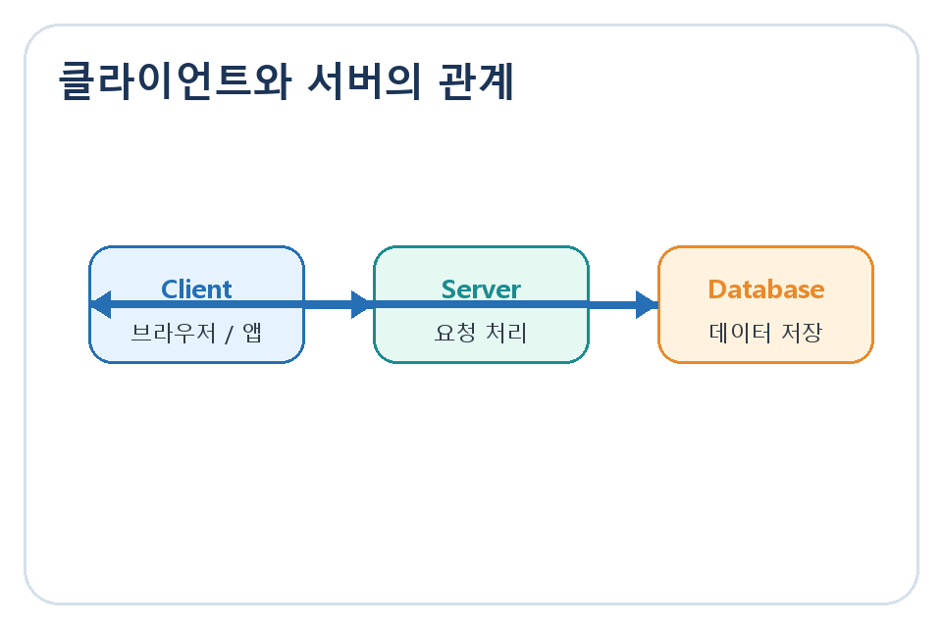
CH01
핵심 개념
1-1. 서버란 무엇인가?
교재 핵심을 강의용 문장으로 압축했습니다.
• 웹 화면 뒤에서는 서버가 데이터를 처리하고 응답을 돌려줍니다.
• 클라이언트는 요청을 보내고, 서버는 그 요청을 처리합니다.
• 둘은 인터넷을 통해 HTTP 프로토콜로 통신합니다.
한 줄 정리
웹 화면 뒤에서는 서버가 데이터를 처리하고 응답을 돌려줍니다.
Backend Roadmap · Node.js + MySQL
CH01

Slide 4
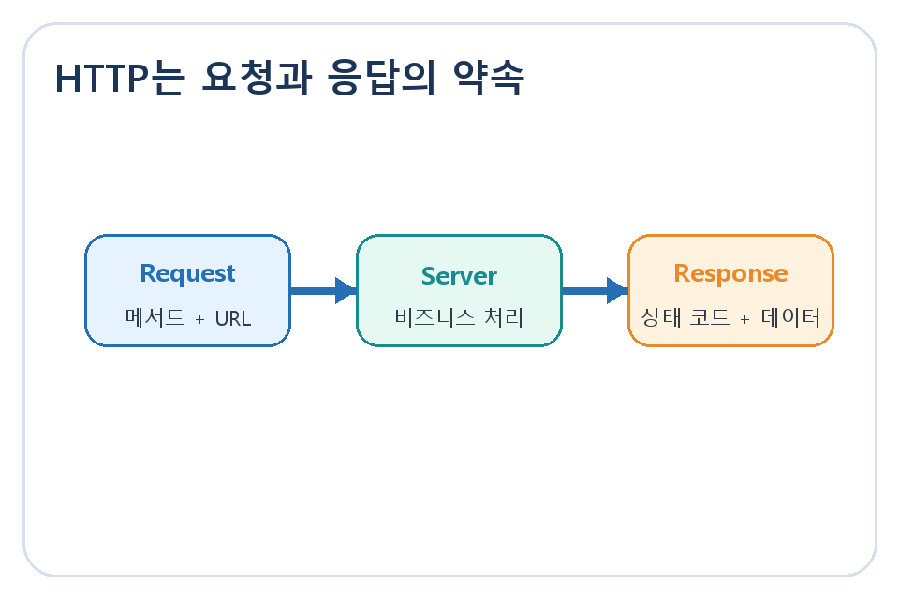
CH01
핵심 개념
1-2. HTTP 프로토콜 핵심 이해
교재 핵심을 강의용 문장으로 압축했습니다.
• HTTP는 클라이언트와 서버가 요청과 응답을 주고받는 규칙입니다.
• 요청에는 메서드, URL, 헤더, 바디가 담깁니다.
• 응답에는 상태 코드와 서버가 돌려주는 데이터가 담깁니다.
한 줄 정리
HTTP는 클라이언트와 서버가 요청과 응답을 주고받는 규칙입니다.
Backend Roadmap · Node.js + MySQL
CH01

Slide 5
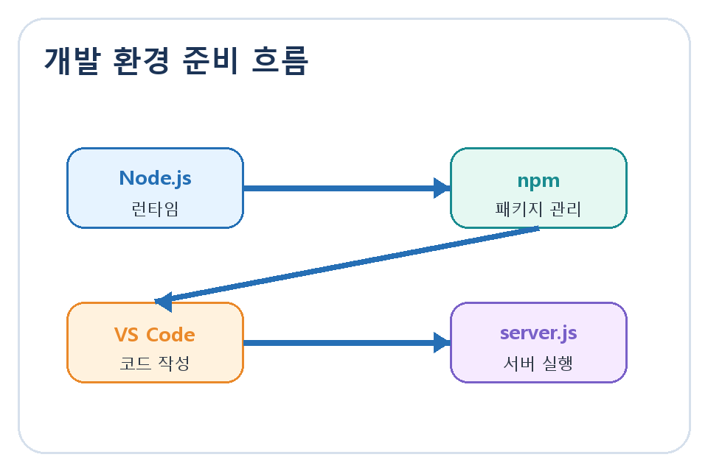
CH01
핵심 개념
1-3. Node.js 환경 설정
교재 핵심을 강의용 문장으로 압축했습니다.
• Node.js 20 LTS를 설치하고 터미널에서 버전을 확인합니다.
• VS Code와 기본 확장을 준비해 서버 코드를 작성합니다.
• 첫 서버 파일을 실행해 로컬에서 응답을 확인합니다.
한 줄 정리
Node.js 20 LTS를 설치하고 터미널에서 버전을 확인합니다.
Backend Roadmap · Node.js + MySQL
CH01

Slide 6
CH01
핵심 개념
1-4. 핵심 터미널 명령어
교재 핵심을 강의용 문장으로 압축했습니다.
• ls / dir -> 현재 폴더의 파일 목록 확인
• cd 폴더명 -> 폴더 이동
• mkdir 폴더명 -> 새 폴더 생성
한 줄 정리
ls / dir -> 현재 폴더의 파일 목록 확인
Backend Roadmap · Node.js + MySQL
CH01

Slide 7
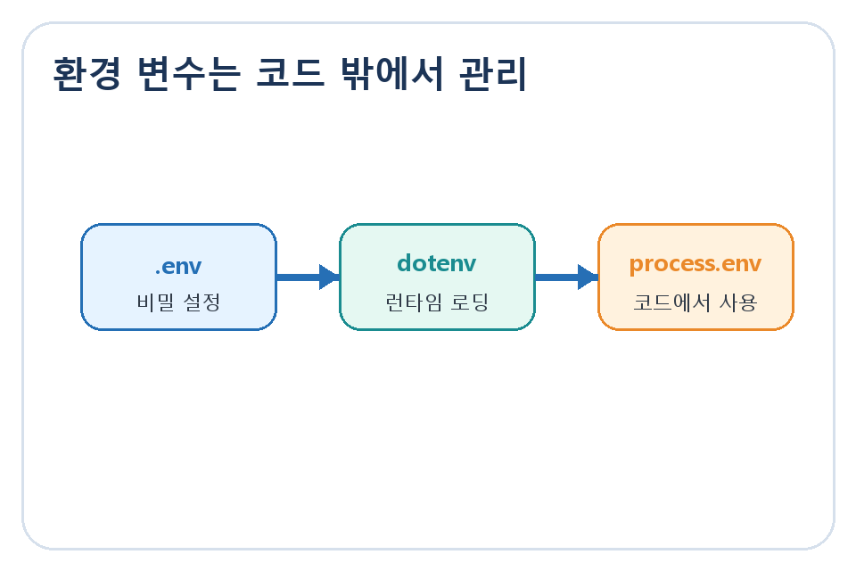
CH01
핵심 개념
1-5. dotenv - 환경 변수 관리
교재 핵심을 강의용 문장으로 압축했습니다.
• 포트 번호와 DB 접속 정보는 코드 밖의 .env 파일에 둡니다.
• dotenv는 .env 값을 읽어 process.env로 사용할 수 있게 합니다.
• .env는 비밀 정보가 들어가므로 GitHub에 올리지 않습니다.
한 줄 정리
포트 번호와 DB 접속 정보는 코드 밖의 .env 파일에 둡니다.
Backend Roadmap · Node.js + MySQL
CH01

Slide 8
CH01
코드 따라 쳐보기
HTTP 요청(Request) 구조
교재의 코드를 읽기 쉬운 크기로 나누어 배치했습니다.
GET /users/1 HTTP/1.1
Host: api.example.com
Authorization: Bearer <JWT_TOKEN>
Content-Type: application/json
Backend Roadmap · Node.js + MySQL
CH01

Slide 9
CH01
코드 따라 쳐보기
HTTP 응답(Response) 구조
교재의 코드를 읽기 쉬운 크기로 나누어 배치했습니다.
HTTP/1.1 200 OK
Content-Type: application/json
{ "id": 1, "name": "이은성", "email": "test@test.com" }
Backend Roadmap · Node.js + MySQL
CH01

Slide 10
CH01
코드 따라 쳐보기
첫 Node.js 서버 만들기
교재의 코드를 읽기 쉬운 크기로 나누어 배치했습니다.
// server.js
const http = require("http");
const server = http.createServer((req, res) => {
res.writeHead(200, { "Content-Type": "text/plain" });
res.end("Hello, Backend World!");
});
server.listen(3000, () => {
console.log("서버가 http://localhost:3000 에서 실행 중");
});
Backend Roadmap · Node.js + MySQL
CH01

Slide 11
CH01
코드 따라 쳐보기
1-5. dotenv - 환경 변수 관리
교재의 코드를 읽기 쉬운 크기로 나누어 배치했습니다.
# .env 파일
PORT=3000
DB_HOST=localhost
DB_PASSWORD=my_secret_password
// app.js
require("dotenv").config();
const port = process.env.PORT || 3000;
Backend Roadmap · Node.js + MySQL
CH01

Slide 12
CH01
실습 과제
오늘의 완료 조건
1
Node.js 설치 후 node -v 실행 결과 확인
2
http 모듈로 "Hello Backend!" 를 반환하는 서버 만들기
3
.env 파일을 이용해 PORT를 4000으로 바꾸고 서버 재실행
Backend Roadmap · Node.js + MySQL
CH01

